Slide 1
Microsoft Office Excel 2010

Slide 2
เกี่ยวกับ Microsoft Excel 2010
Microsoft Excel เป็นโปรแกรมประเภท “ตารางคำนวน” หรือ “Spreadsheet” มักใช้ในการคำนวนทางธุรกิจ ซึ่งจะช่วยลดขั้นตอนความยุ่งยากและลดเวลาการคำนวน และยังสามารถสรุปและวิเคระห์ข้อมูลในรูปแบบต่างๆ เพื่อช่วยในการตัดสินใจ
สามารถดูคุณลักษณะและคุณสมบัติใหม่ๆของ Excel version 2010 ได้ที่
http://office.microsoft.com/th-th/excel/HA101806958.aspx

Slide 3
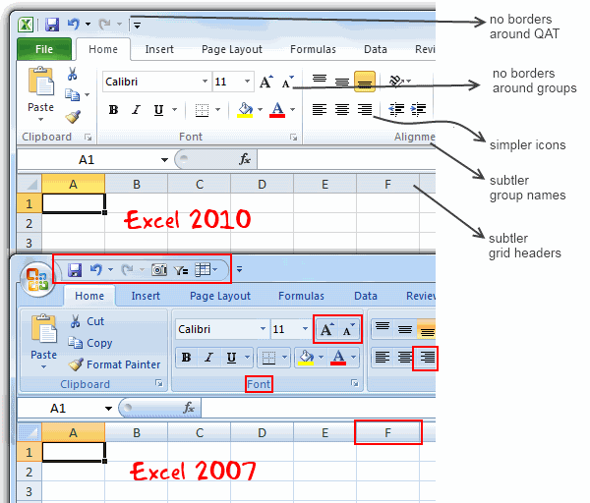
หน้าตาของ Microsoft Excel 2010
สำหรับ version 2010 นั้นได้ปรับเปลี่ยนหน้าตาตาก version 2007 เพียงเล็กน้อย โดยเปลี่ยนปุ่ม Office Button กลับเป็น Menu File แต่ยังคงรูปแบบ Ribbon ไว้
2010
2007

Slide 4
ส่วนประกอบของ Microsoft Excel 2010
Quick Access Tool Bar
Title Bar
Menu File
Ribbon
Name Box
Formula Bar
Scroll Bar
Worksheet
Sheet Tabs
View Buttons
Zoom Slider
Status Bar

Slide 5
การจัดเก็บข้อมูลใน Microsoft Excel 2010
Wookbook (Excel File)
Wooksheet 1
Wooksheet 2
Wooksheet 3
And more..

Slide 6
ส่วนประกอบของ Worksheet
Name of Active Cell
Columns
Active Cell
Rows
New Worksheet Button

Slide 7
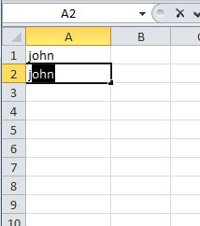
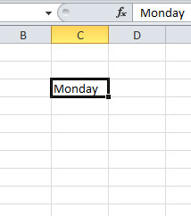
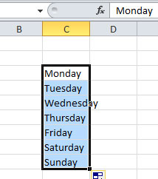
เทคนิคการป้อนข้อมูล
Auto Complete ช่วยในการป้อนข้อมูลซ้ำๆกัน
Auto Fill ช่วยในการป้อนข้อมูลที่เป็นลำดับขั้น เช่น ตัวเลข หรือ เดือน

Slide 8
การเลือกช่วงข้อมูล (Select Cell)
เลือก Cell เดียว
เลือกกลุ่ม Cell ที่อยู่ติดกัน
เลือกกลุ่ม Cell ที่ไม่ติดกัน
เลือก Cell ทั้งหมดใน Column หรือ Row
เลือก Cell ทั้งหมดใน Worksheet

Slide 9
การจัดการ Workbook
การเลือกใช้ Worksheet
การเปลี่ยนชื่อ Worksheet
การเพิ่ม Worksheet
การลบ Worksheet

Slide 10
การจัดการ Worksheet
การปรับขนาดความ กว้าง/สูง ของ Cell
การแทรก Cell, Column, Row
การลบ Cell, Column, Row
การซ่อน Column, Row

Slide 11
มุมมองใน Microsoft Excel 2010
Normal มุมมองปกติ ที่ใช้งาน Excel
Page Layout มุมมองเอกสารก่อนพิมพ์
Page Break Preview มุมมองที่ช่วยจัดหน้าและขอบเขตการพิมพ์

Slide 12
การกำหนดรูปแบบการแสดงข้อมูล (Format Cell)
การผสาน Cell (Merge Cell)
กำหนดรูปแบบข้อความและตัวเลข (Font & Number)
การจัดวางตำแหน่งข้อมูลภายใน Cell (Alignment)
การตกแต่ง Cell (Cell Styles)
การตกแต่งตารางอัตโนมัติ (Format as Table)

Slide 13
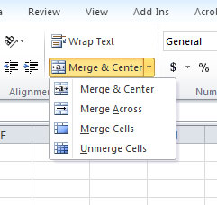
การผสาน Cell (Merge Cell)
Merge & Center
Merge & Across
Merge Cell
Unmerge Cell

Slide 14
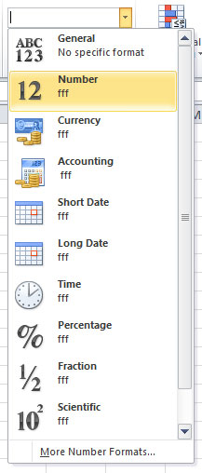
กำหนดรูปแบบข้อความและตัวเลข (Font & Number)

Slide 15
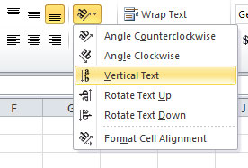
การจัดวางตำแหน่งข้อมูลภายใน Cell (Alignment)

Slide 16
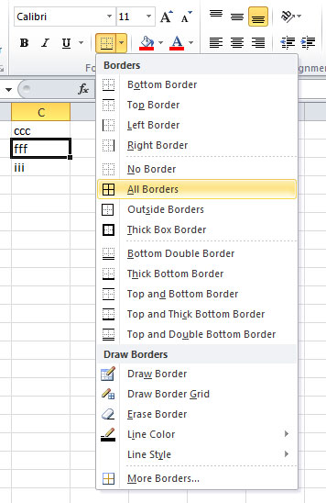
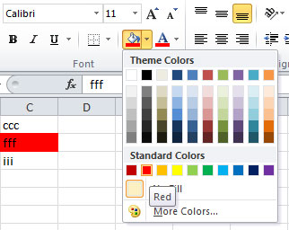
การตกแต่ง Cell (Cell Styles)

Slide 17
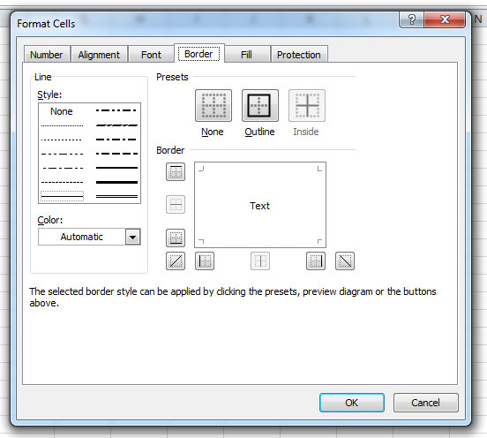
สรุปการตกแต่ง Cell (Format Cell)

Slide 18
การตกแต่งตารางอัตโนมัติ (Format as Table)

Slide 19
การคำนวนใน Microsoft Excel 2010
การใส่สูตรคำนวนใน Excel มีสิ่งที่ต้องทำความเข้าใจดังนี้
กฎเกณฑ์เกี่ยวกับการคำนวน
ลำดับความสำคัญของเครื่องหมาย
เครื่องหมายคำนวนทางคณิตศาสตร์ (Arithmetic Formula)
เครื่องหมายการเชื่อมข้อความ (Text Formula)
เครื่องหมายในการเปรียบเทียบ (Comparison Formula)
เครื่องหมายในการอ้างอิง (Reference Formula)

Slide 20
กฎเกณฑ์เกี่ยวกับการคำนวน
เมื่อใช้สูตรในการคำนวนจะต้องเริ่มต้นด้วยเครื่องหมาย (=) เสมอ
การคำนวนจะขึ้นอยู่กับลำดับความสำคัญของเครื่องหมาย ถ้าความสำคัญเท่ากันจะคำนวนจากซ้ายไปขวา
ข้อความที่อยู่ในสูตรคำนวนจะต้องใส่เครื่องหมาย (“”) ครอบข้อความเสมอ

Slide 21
เครื่องหมายคำนวนทางคณิตศาสตร์ (Arithmetic Formula)
เครื่องหมาย | ความหมาย | ตัวอย่างสูตร
+ | บวก | =100-3*8+10-5^2 ผลลัพธ์เท่ากับ 61
- | ลบ
* | คูณ
/ | หาร
% | เปอร์เซ็นต์
^ | ยกกำลัง

Slide 22
ลำดับความสำคัญของเครื่องหมาย
ลำดับ | เครื่องหมาย
1 | ( )
2 | %
3 | ^
4 | * และ /
5 | + และ -

Slide 23
เครื่องหมายในการเชื่อมข้อความ (Text Formula)
เครื่องหมาย | ความหมาย
& | เชื่อมข้อความ

Slide 24
เครื่องหมายในการเปรียบเทียบ (Comparison Formula)
เครื่องหมาย | ความหมาย | ตัวอย่างสูตร
= | เท่ากับ | =a1>=100 ถ้า a1 มีค่ามากกว่าหรือเท่ากับ 100 จะได้ผลลัพธ์ True แต่ถ้า a1 มีค่าน้อยกว่า 100 จะได้ผลลัพธ์ False
> | มากกว่า
< | น้อยกว่า
>= | มากกว่าหรือเท่ากับ
<= | น้อยกว่าหรือเท่ากับ
<> | ไม่เท่ากับ

Slide 25
เครื่องหมายในการอ้างอิง (Reference Formula)
เครื่องหมาย | ความหมาย | ตัวอย่างสูตร
(:) (โคลอน) | เลือกช่วงข้อมูลที่อยู่ติดกัน | a1:b5 หมายถึงช่วง Cell ตั้งแต่ a1 ถึง b5
( ) (เว้นวรรค) | เลือกเฉพาะข้อมูลซ้ำ (Intersection) | a1:c1 c1:c3 หมายถึงช่วง Cell ที่ซ้ำกันของช่วง Cell ตั้งแต่ a1 ถึง c1 และ c1 ถึง c3 ฉนั้นผลลัพธ์คือ c1
(,) (คอมม่า) | เลือกช่วงข้อมูลที่ไม่อยู่ติดกัน (Union) | a1:c1, b5:b10 หมายถึงเลือกช่วง Cell a1 ถึง c1 และ b5 ถึง b10

Slide 26
การป้อนสูตรคำนวน
การป้อนโดยตรงที่ช่อง Cell
การป้อนบน Formula Bar
การป้อนสูตรโดยใช้เมาส์
การแก้ไขสูตรให้เลือก Cell ที่ต้องการแล้วกด F2 หรือ ดับเบิ้ลคลิก

Slide 27
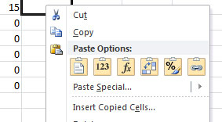
การคัดลอกสูตร (Paste Options & Auto Fill)
สามารถคัดลอกจาก Cell ได้หลายรูปแบบเช่น
การคัดลอกทุกอย่างของ Cell ทั้งสูตร ข้อมูล และรูปแบบ
คัดลอกเฉพาะข้อมูล
คัดลอกเฉพาะสูตร
คัดลอกเฉพาะรูปแบบ
คัดลอกสูตรโดยใช้ Auto Fill

Slide 28
ฟังก์ชันการคำนวน (Function)
การใช้ Function คล้ายกับการใช้สูตรคำนวนทางคณิตศาสตร์ โดยมีรูปแบบการใช้งานคือ
= function(argument1, argument2, ...)
ตัวอย่างเช่น =SUM(A1:D10)
การใช้งานสามารถป้อน Function ลงใน Formula Bar เหมือนกับการป้อนสูตรคำนวน หรือใช้ Function Wizard ช่วย

Slide 29
ตัวอย่าง Function ที่ใช้งานบ่อย
Function | รูปแบบ | การใช้งาน
SUM | SUM(กลุ่ม Cell) | ผลรวมจากกลุ่ม Cell
AVERAGE | AVERAGE(กลุ่ม Cell) | ค่าเฉลี่ยจากกลุ่ม Cell
COUNT | COUNT(กลุ่ม Cell) | นับจำนวน Cell จากกลุ่ม Cell
MAX | MAX(กลุ่ม Cell) | ค่าสูงสุดจากกลุ่ม Cell
MIN | MIN(กลุ่ม Cell) | ค่าต่ำสุดจากกลุ่ม Cell
BAHTTEXT | BAHTTEXT(Cell ตัวเลข) | เปลี่ยนตัวเลขจาก Cell เป็นตัวอักษรแสดงจำนวนเงินบาทไทย

Slide 30
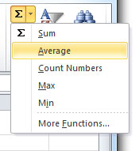
การหาผลรวมด้วย AutoSum

Slide 31
การอ้างอิงแบบตรึงตำแหน่ง Cell
จากคุณสมบัติ AutoFill นั้นจะทำให้การคัดลอกสูตรมีการเปลี่ยนแปลงตำแหน่งของ Cell ที่ใช้อ้างอิง เช่นจาก b1 ไปเป็น b2 หรือ b1 ไปเป็น c1 หากต้องการตรึงตำแหน่ง Cell ที่ใช้อ้างอิงไม่ให้เปลี่ยนแปลงเวลาคัดลอกสูตรทำได้ดังนี้
ให้ใช้เครื่องหมาย $ ในการตรึง Column หรือ Row เช่น
$a$1 จะเป็นการตรึงทั้ง Column(a) และ Row(1)
b$6 จะเป็นการตรึงเฉพาะ Row(6)
$c3 จะเป็นการตรึงเฉพาะ Column(c)

Slide 32
ข้อผิดพลาดต่างๆ ที่เกิดจากการคำนวน
ข้อผิดพลาด | สาเหตุ | วิธีแก้ไข
#### | ตัวเลขใน Cell ยาวกว่าขนาด Column | ขยายความกว้าง Column
#VALUE! | ใช้สูตรผิดหลักไวยากรณ์เช่น =a1+a2 โดยที่ a1 หรือ a2 ไม่ใช่ตัวเลข | ตรวจสอบประเภทของข้อมูลใน Cell
#NAME? | ในสูตรคำนวนมีส่วนข้อความที่ Excel ไม่รู้จัก เช่นพิมพ์ Function ผิดจาก sum เป็น som | ตรวจสอบชื่อ Function
#REF! | ไม่พบตำแหน่ง Cell ที่อ้างอิง | ตรวจสอบตำแหน่งที่อ้างอิง
#DIV/0! | นำ 0 มาเป็นตัวหาร | ตรวจสอบตัวหาร

Slide 33
การใช้ SUMIF
รูปแบบการใช้ SUMIF
=SUMIF( range, criteria, sum_range )
ตัวอย่างการใช้งาน
ต้องการผลรวมของราคาสินค้ายี่ห้อใดยี่ห้อหนึ่งสามารถเขียนสูตรได้ดังนี้ =SUMIF( ช่วง Cell ยี่ห้อสินค้า, “ชื่อยี่ห้อ”, ช่วง Cell ของราคาสินค้า )
ต้องการผลรวมของราคาสินค้าที่มีราคามากกว่า 10,000 บาทสามารถเขียนสูตรได้ดังนี้ =SUMIF( ช่วง Cell ของราคาสินค้า, “>10000” )

Slide 34
การใช้ COUNTIF
รูปแบบการใช้ COUNTIF
=COUNTIF( range, criteria )
การใช้งานคล้ายๆกับ SUMIF แต่เป็นการนับจำนวนจึงไม่จำเป็นต้องมี argument sum_range เช่น
ต้องการนับจำนวนของราคาสินค้ายี่ห้อใดยี่ห้อหนึ่งสามารถเขียนสูตรได้ดังนี้ =COUNTIF( ช่วง Cell ยี่ห้อสินค้า, “ชื่อยี่ห้อ” )

Slide 35
การแปลงตัวอักษรภาษาอังกฤษพิมพ์ใหญ่-เล็ก
UPPER() ใช้แปลง Cell ข้อความตัวอักษรให้เป็นตัวพิมพ์ใหญ่
LOWER() ใช้แปลง Cell ข้อความตัวอักษรให้เป็นตัวพิมพ์เล็ก

Slide 36
การใช้ฟังก์ชัน IF
เป็น Function ที่ตรวจสอบเงื่อนไขที่ตั้งไว้ว่าเป็นจริง(true) หรือเป็นเท็จ(false) และสามารถกำหนดต่อไปได้ว่าถ้าเป็นจริงให้ดำเนินการอะไร ถ้าเป็นเท็จให้ดำเนินการอะไร
รูปแบบการใช้ IF
=IF( logical_test, value_if_true, value_if_false )
ตัวอย่างการใช้งาน
ถ้านักศึกษาได้คะแนนรวมมากกว่าเท่ากับ 50 ถือว่าผ่าน ถ้าน้อยกว่า 50 เท่ากับไม่ผ่าน =IF( cell คะแนนรวม>=50, “ผ่าน”, “ไม่ผ่าน” )
ถ้ามีเงื่อนไขมากกว่า 2 สามารถใช้ IF ซ้อนกันได้เช่น =IF( logical_test1, IF(logical_test2, “A”, “B”), “C”)

Slide 37
ฟังก์ชันการค้นหาและอ้างอิง
VLOOKUP เป็นฟังก์ชันที่ใช้ค้นหาค่าจาก Column แรกของตารางช่วง cell ที่เลือก ที่มีค่าเดียวกันหรือใกล้เคียง =VLOOKUP( lookup_value, table_array, col_index_num, range_lookup )
HLOOKUP เป็นฟังก์ชันที่ใช้ค้นหาค่าจาก Row แรกของตารางช่วง Cell ที่เลือก ที่มีค่าเดียวกันหรือใกล้เคียง =HLOOKUP( lookup_value, table_array, row_index_num, range_lookup )
ถ้า range_lookup เป็น TRUE ค่าใน Column หรือ Row แรกของ table_array จะต้องเรียงลำดับจากน้อยไปหามาก

Slide 38
ฟังก์ชันการค้นหาและอ้างอิง (ต่อ)
LOOKUP เป็นฟังก์ชันที่ใช้ค้นหาและส่งคืนค่าจากช่วงของหนึ่ง Column หรือหนึ่ง Row หรือจาก Array และสามารถใช้แทน IF แบบหลายเงื่อนไข รูปแบบการใช้งานดังนี้
=LOOKUP( lookup_value, lookup_vector, result_vector )
=LOOKUP( lookup_value, array )
ค่า lookup_vector หรือ array จะต้องเรียงลำดับจากน้อยไปหามาก
การเขียน value, array เขียนได้ดังนี้
{ "a","b","c" }, { 1,2,3 }
{ "a","b","c" ; 1,2,3 }
{ "a",1; "b",2; "c",3 }

Slide 39
ฟังก์ชันการค้นหาและอ้างอิง (ต่อ)
ตัวอย่างการใช้งาน VLOOKUP, HLOOKUP และ LOOKUP
ต้องการราคาของสินค้าเจาะจงรุ่น =VLOOKUP( “ชื่อรุ่น”, ช่วงตารางข้อมูล, ลำดับ Column ของราคา, FALSE )
ต้องการทราบเงินเดือนปี 2553 ของเจ้าหน้าที่คนหนึ่ง =HLOOKUP( "ปี 2553", ช่วงตารางข้อมูล, ลำดับ Row ของเจ้าหน้าที่, FALSE )
ต้องการทราบเงินเดือนปี 2554 ของเจ้าหน้าที่ที่มีรหัส “s003” =LOOKUP( “s003”, Column รหัสเจ้าหน้าที่, Column เงินเดือนปี 2554 )
แสดงเกรด A-F จากคะแนน (ใช้แทน IF แบบหลายเงื่อนไข) =LOOKUP( Cell คะแนน, {0,60,70,80,90}, {"F","D","C","B","A"} )

Slide 40
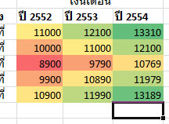
การจัดรูปแบบแบบมีเงื่อนไข Conditional Formatting

Slide 41
การตกแต่งด้วย Format as Table

Slide 42
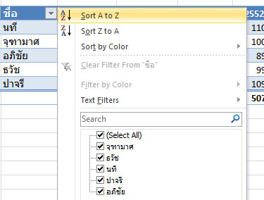
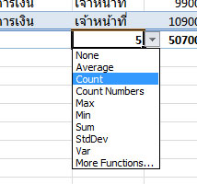
การตกแต่งด้วย Format as Table (ต่อ)
เมื่อเปลี่ยนช่วง Cell เป็นรูปแบบ Table แล้วจะทำให้ได้รับคุณสมบัติพิเศษเช่น
การเรียงลำดับ และการกรองข้อมูลสามารถทำได้สะดวก
สามารถสร้าง Row ผลรวม (Total) อัตโนมัติโดยไม่ต้องใส่สูตรคำนวน ซึ่งสามารถเลือกใช้ Function การคำนวนต่างๆเพื่อหาผลรวม ค่าเฉลี่ย และอื่นๆได้

Slide 43
การป้องกันข้อมูลแบบใส่รหัสผ่าน

Slide 44
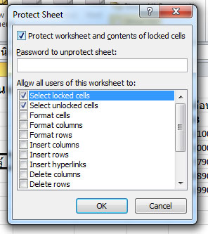
การป้องกันการเขียนข้อมูลบน Sheet

Slide 45
การนำเข้าข้อมูลจากภายนอก
Microsoft Excel 2010 สามารถนำเข้าข้อมูลจากภายนอกได้หลายรูปแบบด้วยกันเช่น
Microsoft Access
Website
From Text (txt, csv)
And more…

Slide 46
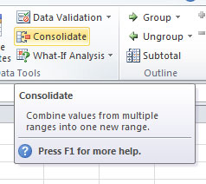
การรวมข้อมูล Consolidate
เป็นการนำข้อมูลจาก Sheet อื่นเข้ามาคำนวน หรืออาจจะสร้าง worksheet หนึ่งที่นำข้อมูลจากหลายๆ sheet เพื่อมาหาผลรวม
สามารถใช้ Consolidate Wizard ช่วย หรือป้อนสูตรเพื่ออ้างอิง Cell จาก sheet อื่นด้วยตนเอง เช่น =SUM(‘sheet1’!a1:a7)

Slide 47
การตรึง Worksheet (Freeze)

Slide 48
Data Validation

Slide 49
Pivot Table

Slide 50
Pivot Table (ต่อ)
Report Filter
Pivot Chart

Slide 51
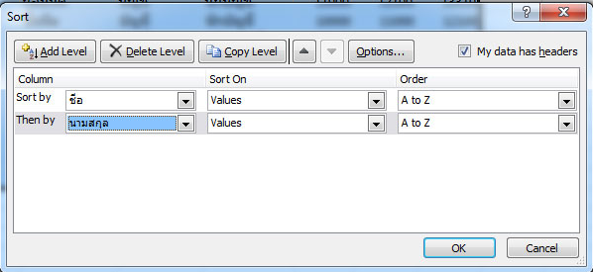
การจัดเรียงข้อมูล Sort

Slide 52
การกรองข้อมูล Filter
กรองข้อมูลจากค่าใน Cell

Slide 53
การกรองข้อมูล Filter (ต่อ)
กรองแบบระบุเงื่อนไข

Slide 54
Advanced Filter

Slide 55
การกรองข้อมูลที่ซ้ำกันออก

Slide 56
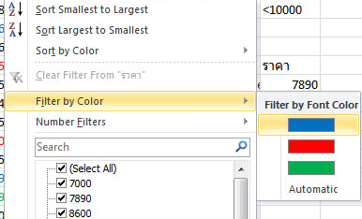
การกรองข้อมูลตามพื้นสีและสีตัวอักษร Filter by Color

Slide 57
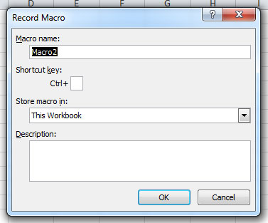
การสร้าง Macro
เมื่อการจัดการกับ Excel ที่มีการทำบ่อยๆ เช่นการจัดรูปแบบ ซึ่งอาจะจะมีหลายขั้นตอนตั้งแต่ปรับขนาด ความหนา และแก้สี สามารถนำขั้นตอนเหล่านี้มารวมเป็น Macro คำสั่งเดียว จะช่วยให้สะดวกรวดเร็วยิ่งขึ้น
Recording Macro
Run Macro
Assign Macro
Absolute / Relative Macro
Save / Delete Macro

Slide 58
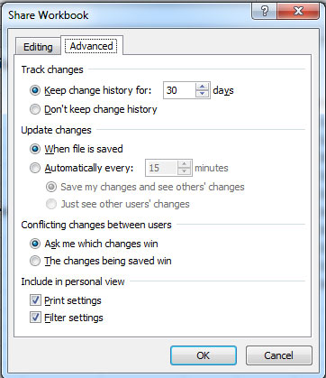
การใช้งานไฟล์ร่วมกัน Shared Workbook
การ Shared Workbook เป็นการอนุญาติให้แก้ไขไฟล์เดียวได้ครั้งละมากกว่า 1 คน สามารถเก็บข้อมูลการเปลี่ยนแปลงย้อนหลังได้ แต่ก็มีข้อจำกัดหลายๆอย่างที่เกิดจากการทำงานร่วมกันในไฟล์เดียว

Slide 59
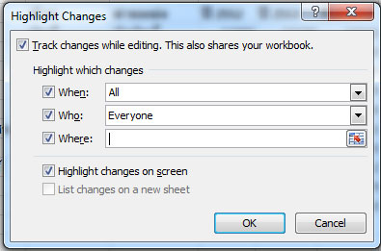
การติดตามการแก้ไข Tracking Changes
เมื่อมีการใช้งานไฟล์เดียวกันร่วมกันหลายคน เวลาพบปัญหาจะทำให้ยากในการตรวจสอบ Excel จึงมีการติดตามการแก้ไข โดยสามารถระบุได้ว่ามีการแก้ไข เมื่อไหร่ โดยใคร และที่ไหน

Slide 60
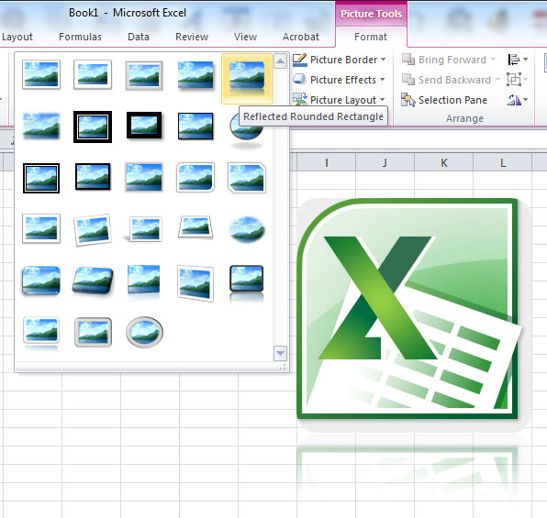
การจัดการกับรูปภาพ
Picture Effect
Picture Styles
Shape Styles
Adjust
Size & Crop

Slide 61
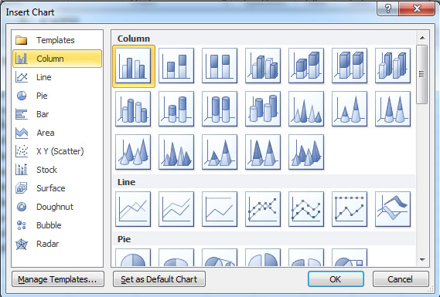
การสร้างกราฟ
Select Chart Type
Result

Slide 62
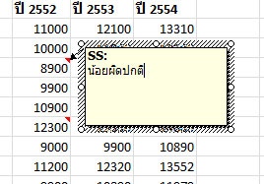
การแทรกข้อคิดเห็น (Comment)

Slide 63
การสั่งพิมพ์

Slide 64
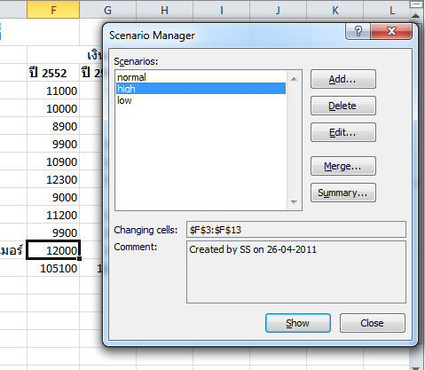
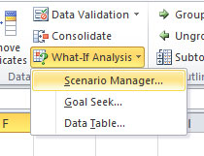
Scenarios
การจำลองสถานการณ์สมมติ เพื่อทำการคำนวนผลลัพธ์ของสถานการณ์ต่างๆ เพื่อวิเคราะห์ผลที่แตกต่างกันในแต่ละสถานณ์การ

Slide 65
Goal Seek
เครื่องมือใช้วิเคราะห์ว่าต้องมีค่าตัวแปรเท่าใดจึงจะได้เป้าหมายตามที่กำหนดไว้

Slide 66
Q/A

